Slide 1

轨道交通驾驶标准化作业
大数据视频分析监控平台

Slide 2

目录
Directory
1
2
3
4
需求分析
设计思路
解决方案
成功案例
REQUIPMENT
DESIGN
SOLUTION
CASES

Slide 3
Part 01
需求分析

Slide 4
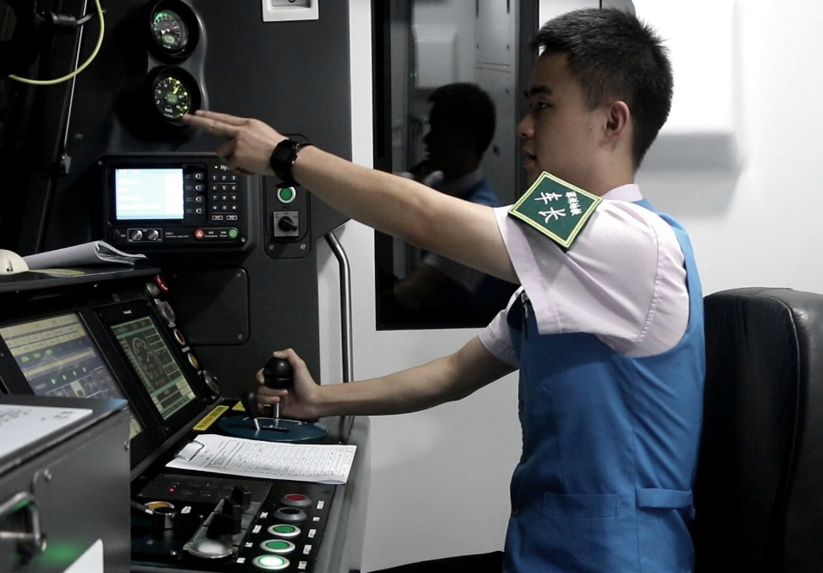
需求分析
司机是列车运营安全的最后一道防线。为提升司机安全意识，提高列车运营安全整体水平，在列车运行过程中，司机需执行标准化作业。
疲劳驾驶
未执行
标准化作业
行车
安全隐患
安全意识懈怠
标准化作业
执行不规范

Slide 5
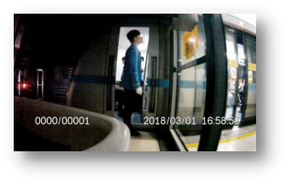
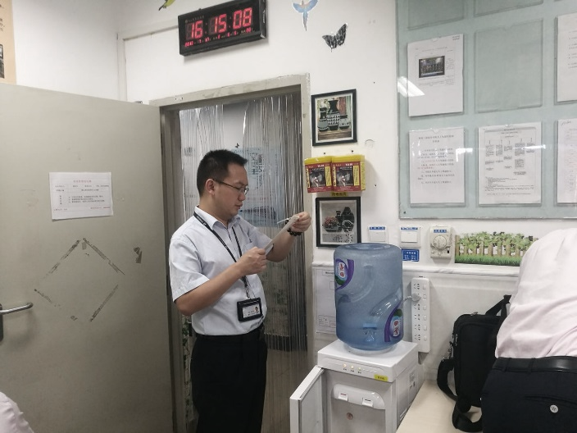
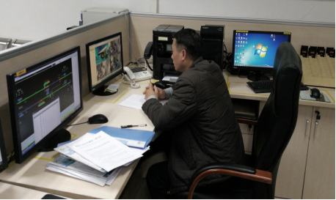
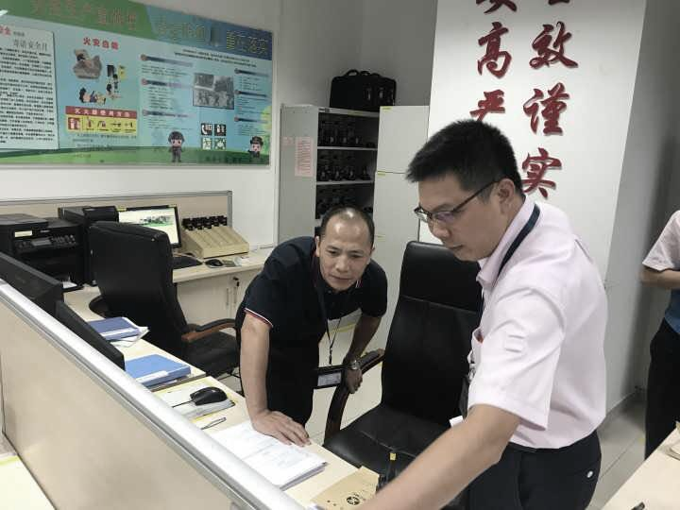
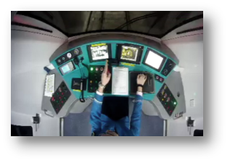
需求分析
为掌握司机执行标准动作的情况，管理部门需对司机的执行情况进行检查。
人工分析视频
现场抽查
人工视频分析存在主观性，易出现误判、漏判等情况，效率低
乘务各重要生产地点现场检查具有随机性、局限性、效率低

Slide 6
Part 02
设计思路

Slide 7

设计思路
系统通过在司机室、站台安装摄像头获取司机动作，利用深度学习技术训练模型，智能识别不规范动作，并记录存储到服务器，在应用端实现统计查看等功能。
视频采集
智能分析
存储记录
统计查看
部署摄像头
采集动作手势
采集信号灯信号
深度学习
训练模型
智能识别
数据库
数据处理分析
可视化
决策分析
Web应用
移动端应用

Slide 8
系统架构
应用层
统计分析
视频回放
实时监控
智能警报
远程指挥
系统管理
平台层
数据存储
数据管理
数据分析
深度学习
采集层
视频采集
数据传输

Slide 9


业务流程
分析识别司机的不规范手势动作
采集司机手势等视频
视频数据
微型服务器
视频设备
司机
管理者
查看个人记录
查看司机记录
将不规范手势的视频上传至数据中心
数据转移
铁轨沿线
4G/5G网络
站台无线网络
外部存储设备
应用
相关记录数据通过应用端向用户展现
移动端
数据中心
PC端

Slide 10
系统特点
全面
高效
实时
所有车次，全程可查
人工智能，客观精准，省时省力
实时监控，及时防范风险
提升列车安全运行安全

Slide 11
Part 03
解决方案

Slide 12
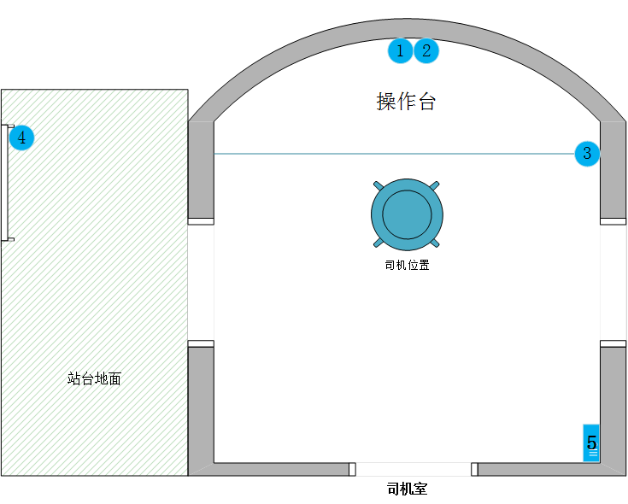
视频采集——设备位置
在司机室内和每个经停站台安装摄像头，获取相关视频。
在司机室内安装微型服务器，识别手势动作，处理简单业务逻辑。
摄像头① ：获取司机面部信息
摄像头② ：获取列车前方轨道信号灯信息
摄像头③ ：获取司机动作手势信息
摄像头④ ：获取司机动作手势信息
微型服务器⑤ ：识别手势动作，实现简单业务逻辑

Slide 13
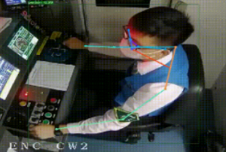
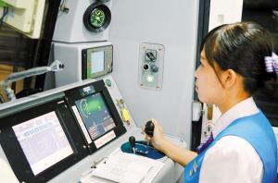
微型服务器——体态识别
视频获取
体态识别对比
模型训练
司机室内安装的微型服务器部署智能体态识别引擎。
体态识别通过深度学习技术训练模型。
视频预处理
特征提取
特征模型
深度学习
特征比对
动作识别输出

Slide 14
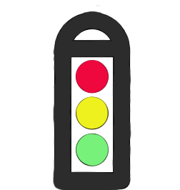
设备工作流程
司机室
站台
司机面部
信号灯
司机手势
站台司机手势
摄像头①
摄像头②
摄像头③
摄像头④
网络
微服务器智能识别系统
智能报警
记录存储
网络
数据中心
机房

Slide 15
视频采集——信息记录
信息源 | 记录信息 | 记录时间范围
微型服务器 | 时间、车次、事件类型 | 违规事件发生时间段
面部识别摄像头 | 视频 | 违规事件发生时间段
信号灯识别摄像头 | 无 | /
司机室动作识别摄像头 | 视频 | 违规事件发生时间段
站台动作识别摄像头 | 视频 | 全部

Slide 16
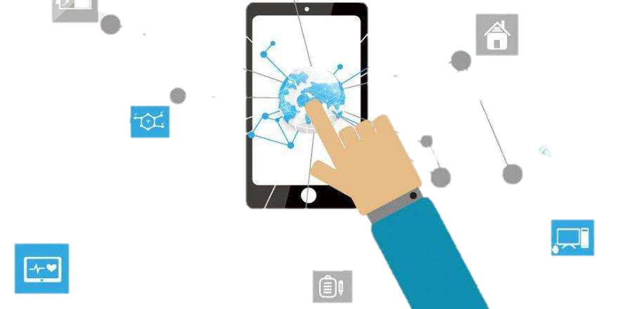
数据传输
网络实时传输
通过地铁公司内部网络或4G/5G电信运营商网络与服务器实时进行数据传输。
需在地铁运行线路沿线铺设网络基础设备，工程量较大
网络站点传输
地铁运行到特定地点（如站台）时，通过地铁公司内部网络或4G/5G电信运营商网络。
对实时性有一定影响。
存储设备传输
通过物理存储设备利用人工的方式在视频采集设备和服务器间进行数据传输。
对实时性存在较大影响。

Slide 17
应用
不规范动作视频记录回溯
司机自我纠正不规范动作
绩效考核依据
2、视频回放
数据统计分析
图表可视化
1、统计分析
应用
功能
安全监控列车行驶全程司机操作
管理者安全工作视察
操作场景学习
3、实时监控
用户管理
日志管理
数据管理
6、系统管理
司机不规范操作及时告警
接收紧急情况通知管理者及时处置
警示消息订阅
4、智能警报
司机不规范操作，远程纠正
突发情况，远程调控指挥
5、远程指挥

Slide 18
应用——统计分析
统计分析是对行车过程中，司机不规范动作手势、司机出现疲劳驾驶现象等数据进行分析统计，主要以图表形式展现，包括直方图、趋势图、饼图等。
以下以模拟数据的形式展现几种数据显示效果。

Slide 19
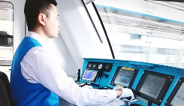
应用——视频回放
对于系统中记录存储的有不规范动作事件，用户可通过应用端界面回看相关视频。
不规范动作视频
记录存储到服务器
司机
视频记录
观看
管理者

Slide 20
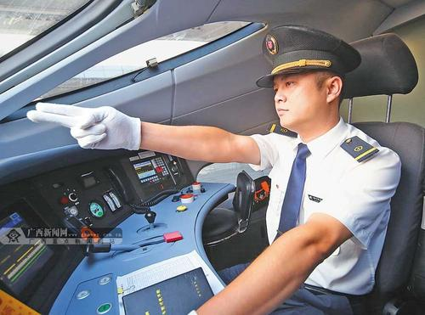
应用——实时监控
管理者可通过该功能实时监控司机室或站台标准作业现场执行情况。
领导视察
安全检查
运营管理
场景学习
…
该功能对网络要求较高，需系统支持网络实时传输。

Slide 21
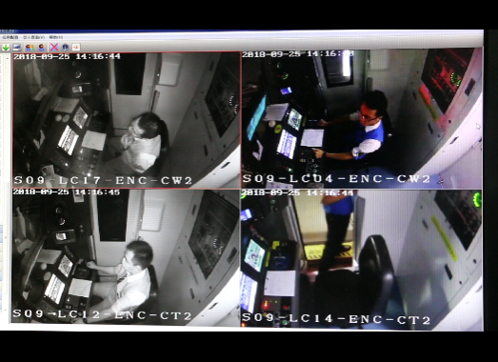


应用——远程指挥
在列车发生故障或其它情况时，管理者可通过即时通信功能与司机室内人员进行语音通讯交流，进行实时指挥调度。
该功能与实时监控功能一起配合使用。
实时监控
主控室
语音指挥调度
司机室
司机室
司机室
…
即时通讯

Slide 22
应用——智能警报
在出现司机操作严重影响安全的情况时，系统提供警报功能。
警报对象包括司机、管理者。
现场警报
短信提醒
消息推送
消息订阅
智能警报提供消息订阅功能。
用户可根据需求自动订阅或取消短信提醒和消息推动功能。
报警方式

Slide 23
应用——系统管理
系统管理主要包括用户管理、日志管理、数据管理等。
用户管理
包括账号管理、角色管理、组织机构管理、摄像头管理、车次管理等。
系统管理
日志管理
包括数据更新记录（系统自动更新）、用户操作记录的查看和审计等。
数据管理
包括系统自动生成的记录、保存的视频的删除、迁移、导出功能和其它数据（如司机信息、列车信息等）的增加、删除、编辑等。

Slide 24
Part 04
成功案例

Slide 25
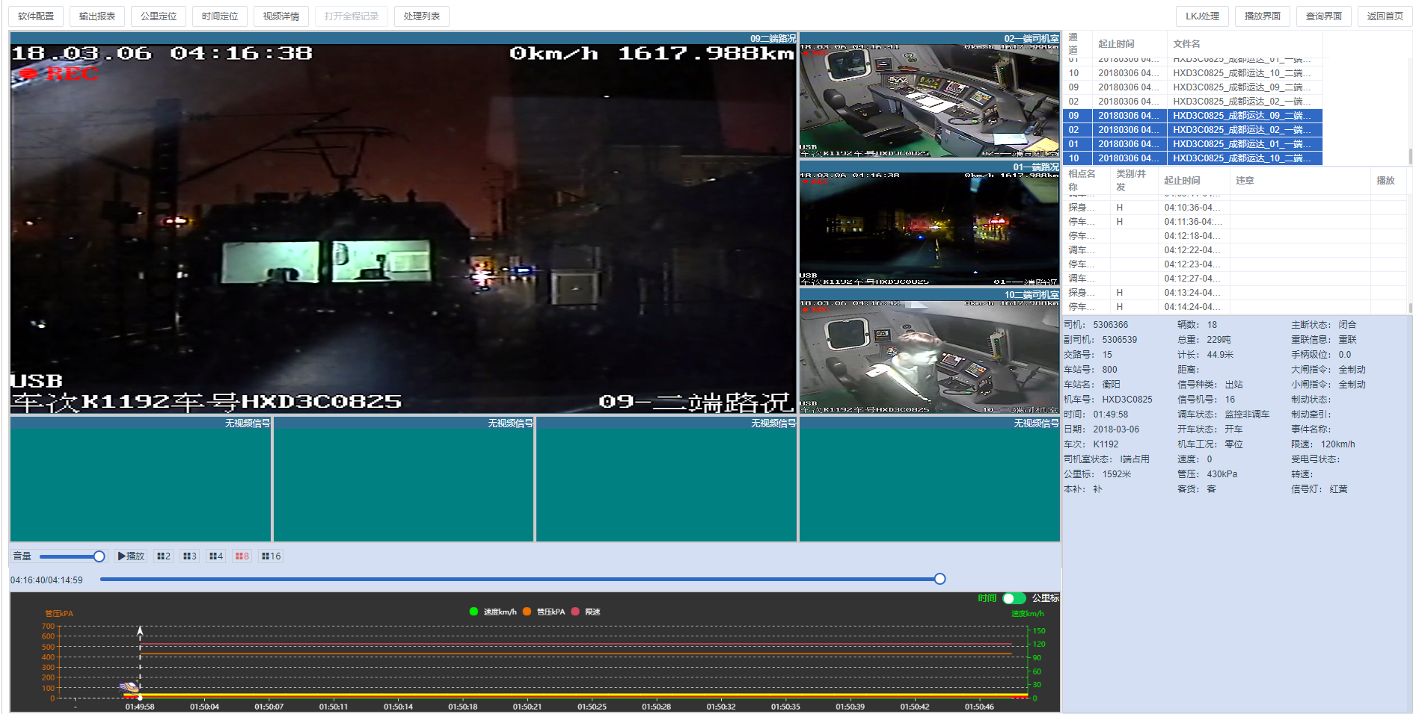
成功案例

Slide 26

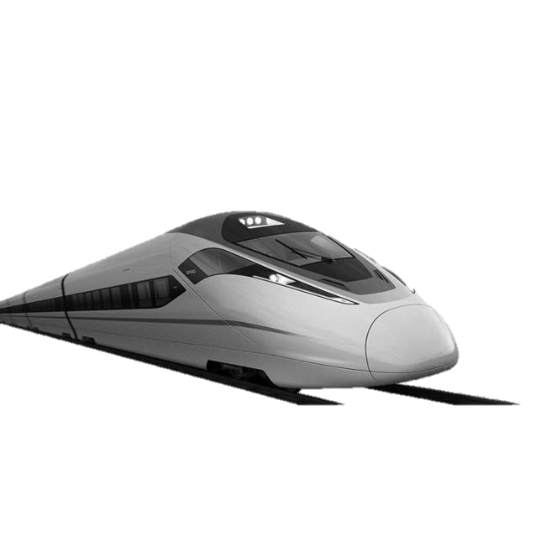
感谢观看

